Slide 1
ESCUCHA Y ADIVINA DE QUIÉN SE TRATA
(acciones)
Autora: EUGENIA ROMERO
http://blogdelosmaestrosdeaudicionylenguaje.blogspot.com
Autor pictogramas: Sergio Palao Procedencia: http://catedu.es/arasaac/ Licencia: CC (BY-NC-SA)

Slide 2
ESCUCHA Y ADIVINA DE QUIÉN SE TRATA
(acciones)
Instrucciones:
Pasa el ratón por encima del título en cada diapositiva, escucha y adivina de quién se trata. Luego busca el personaje y clica encima de él, si es la respuesta correcta oirás aplausos, si es incorrecta escucharás un NO. Pasa a la diapositiva siguiente pinchando en la flecha.

Slide 3
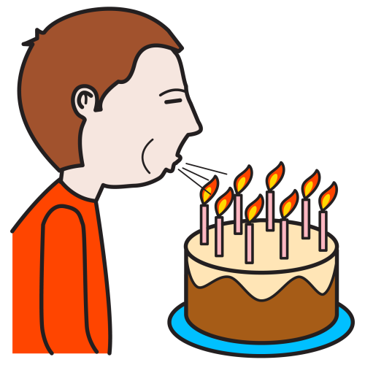


SERGIO APAGA LAS VELAS

Slide 4


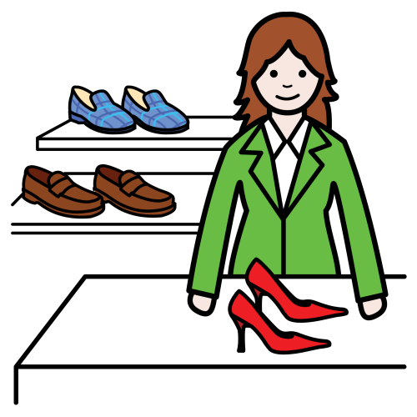
MARIA VENDE ZAPATOS

Slide 5



ANTONIA COME GUISANTES

Slide 6


SONIA SALTA A LA COMBA

Slide 7



MIGUEL APAGA UN FUEGO

Slide 8
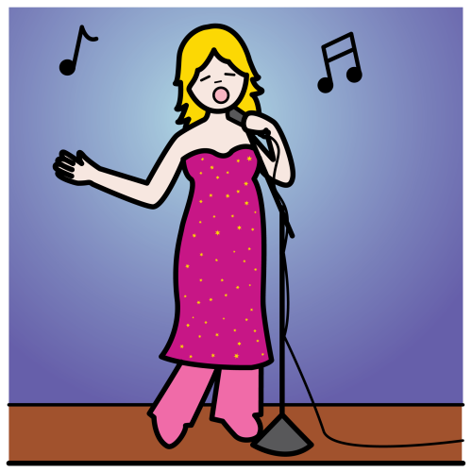
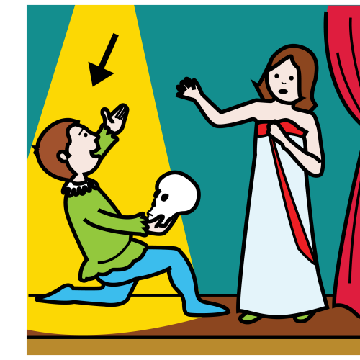

ANTONIO PINTA LA PARED

Slide 9


JUAN RIEGA LAS PLANTAS

Slide 10
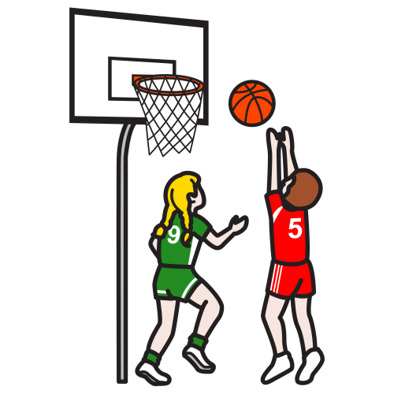
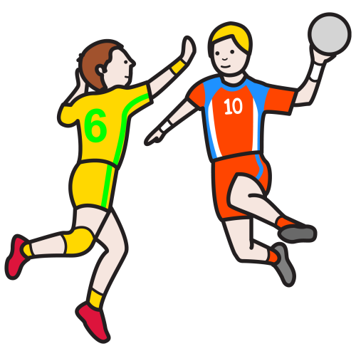

MARIA Y JUAN JUEGAN AL BALONCESTO

Slide 11
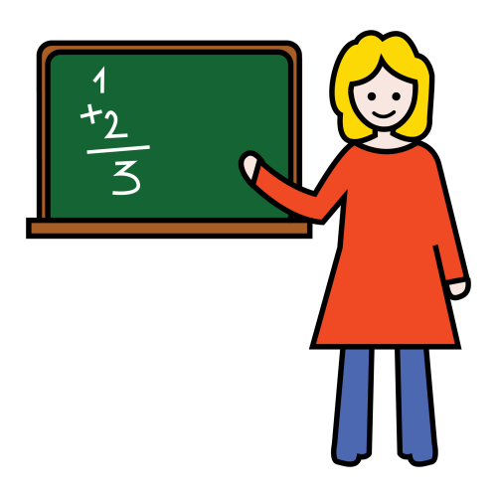


MARTA ENSEÑA MATEMÁTICAS

Slide 12



JOSE ARREGLA EL COCHE

Slide 13


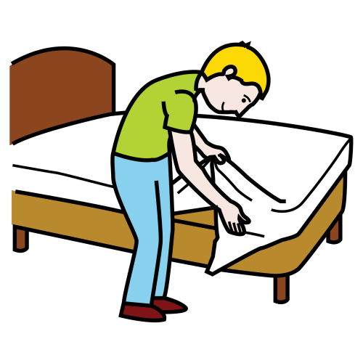
MANUEL HACE LA CAMA

Slide 14



LUISA CONSTRUYE UNA PARED

Slide 15



ISMAEL DUERME EN LA CAMA

Slide 16


LUIS CORTA LA CARNE

Slide 17
MARTA CANTA UNA CANCIÓN

Slide 18
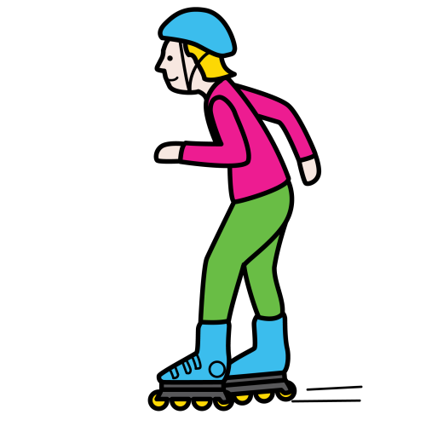
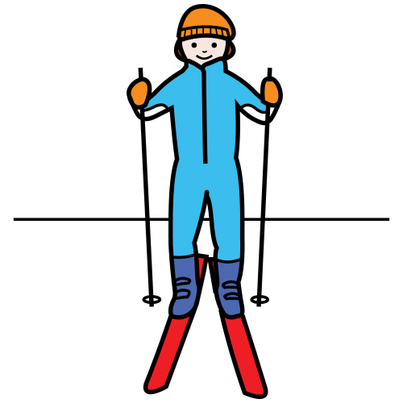

MARIA ESQUIA EN LA NIEVE

Slide 19
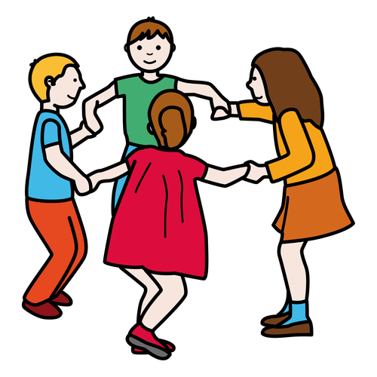
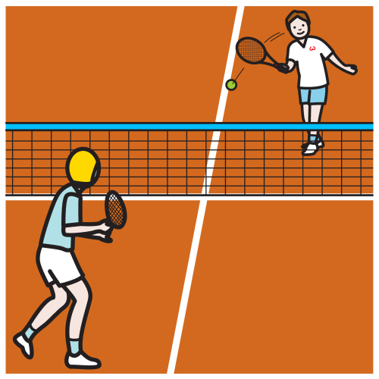
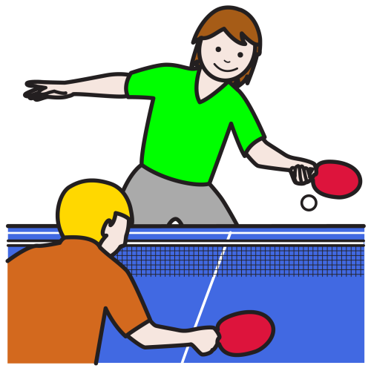
LUIS Y SANDRA JUEGAN AL TENIS

Slide 20
FIN
Autora: EUGENIA ROMERO
http://blogdelosmaestrosdeaudicionylenguaje.blogspot.com
Autor pictogramas: Sergio Palao Procedencia: http://catedu.es/arasaac/ Licencia: CC (BY-NC-SA)

